Slide 1
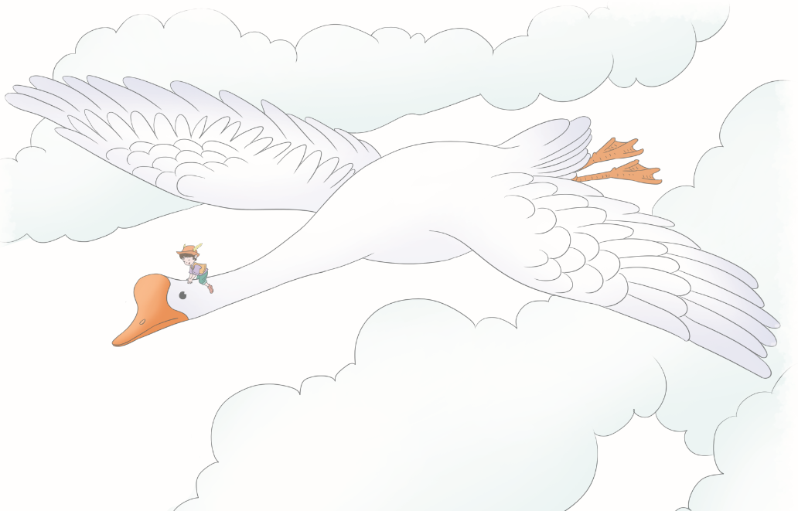
语文 六年级 下册
6* 骑鹅旅行记（节选）

Slide 2
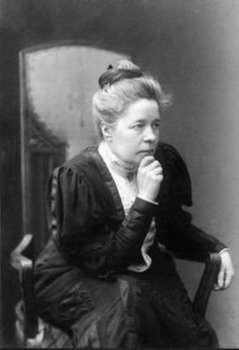
塞尔玛·拉格洛芙（1850-1940），瑞典女作家，1909年诺贝尔文学奖获得者。1914年当选瑞典学院院士，挪威、芬兰、比利时和法国等国家还把本国的最高勋章授予了她。瑞典最重要的儿童文学奖就是用尼尔斯这个名字命名的。

Slide 3
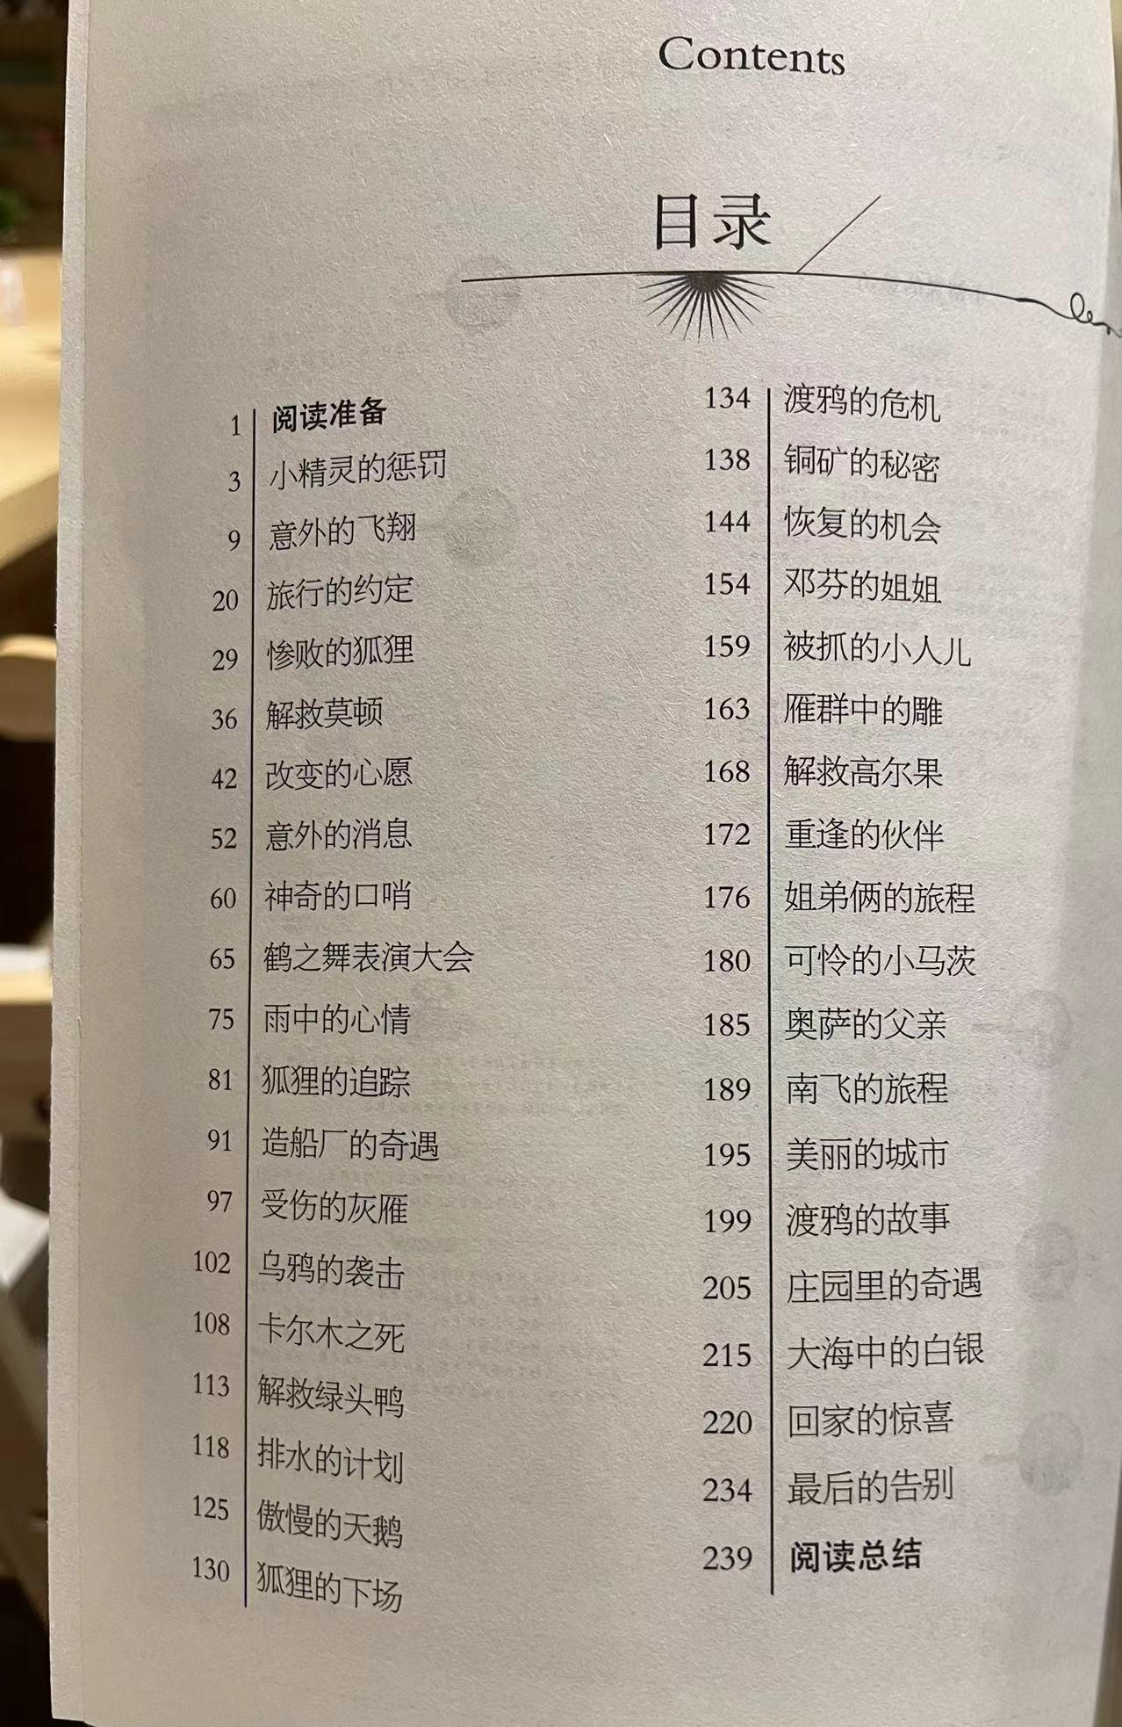

Slide 4
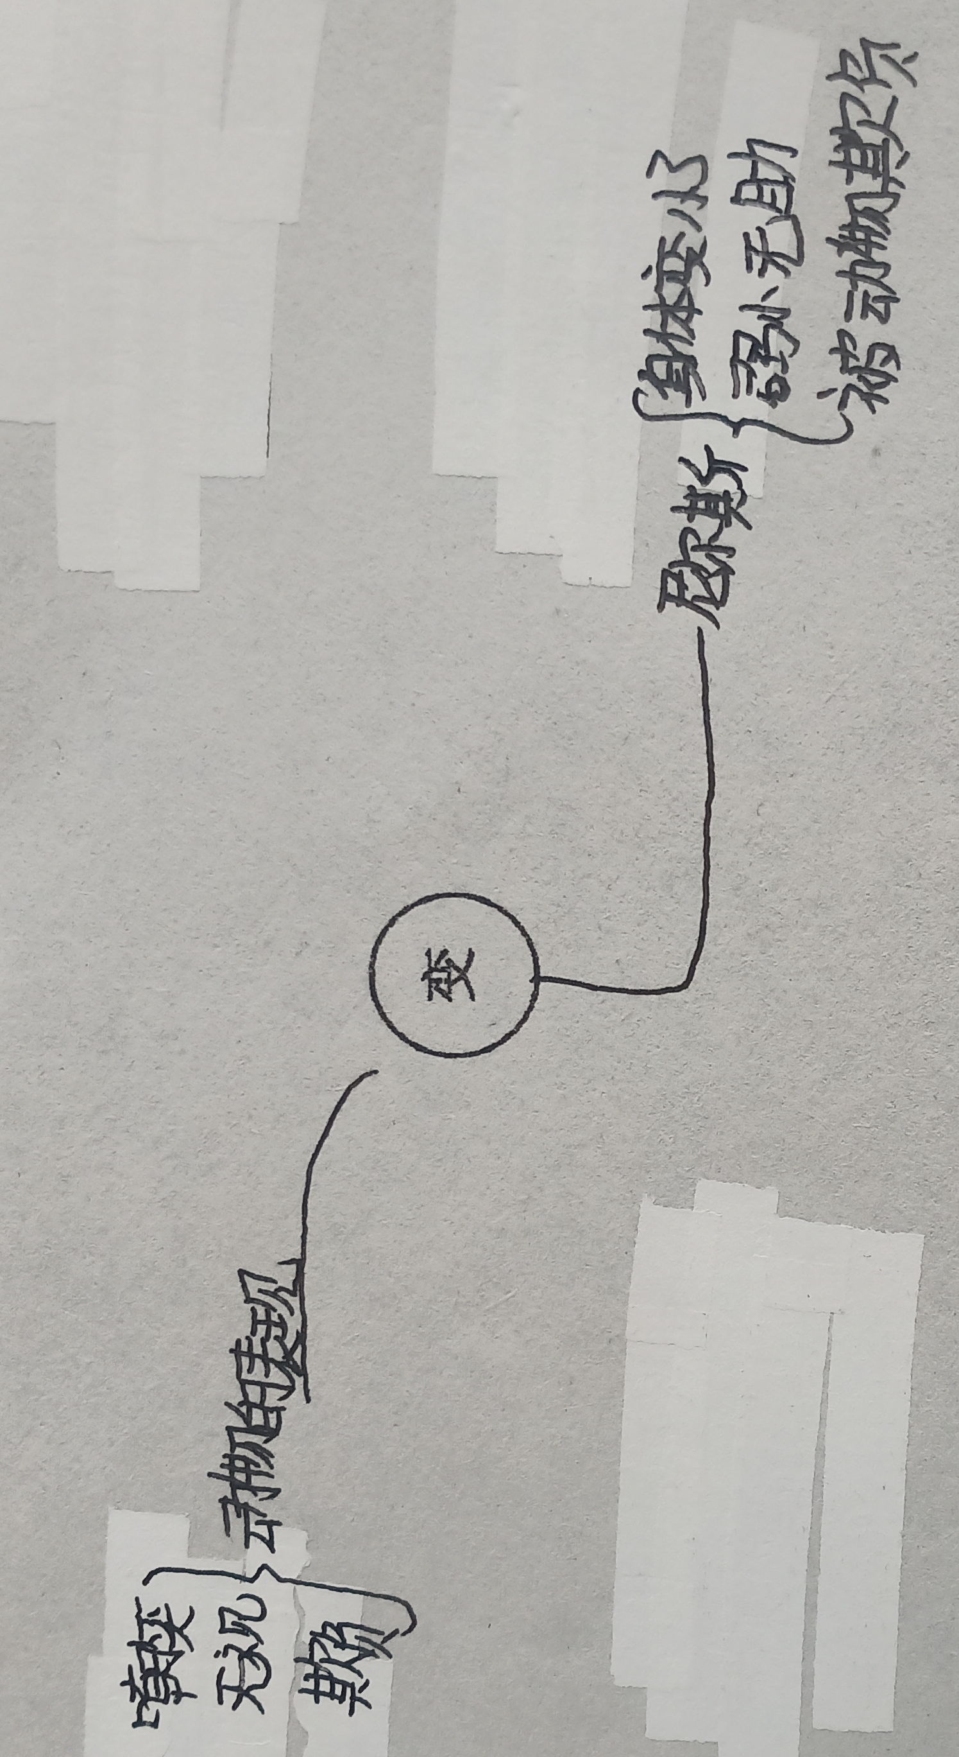
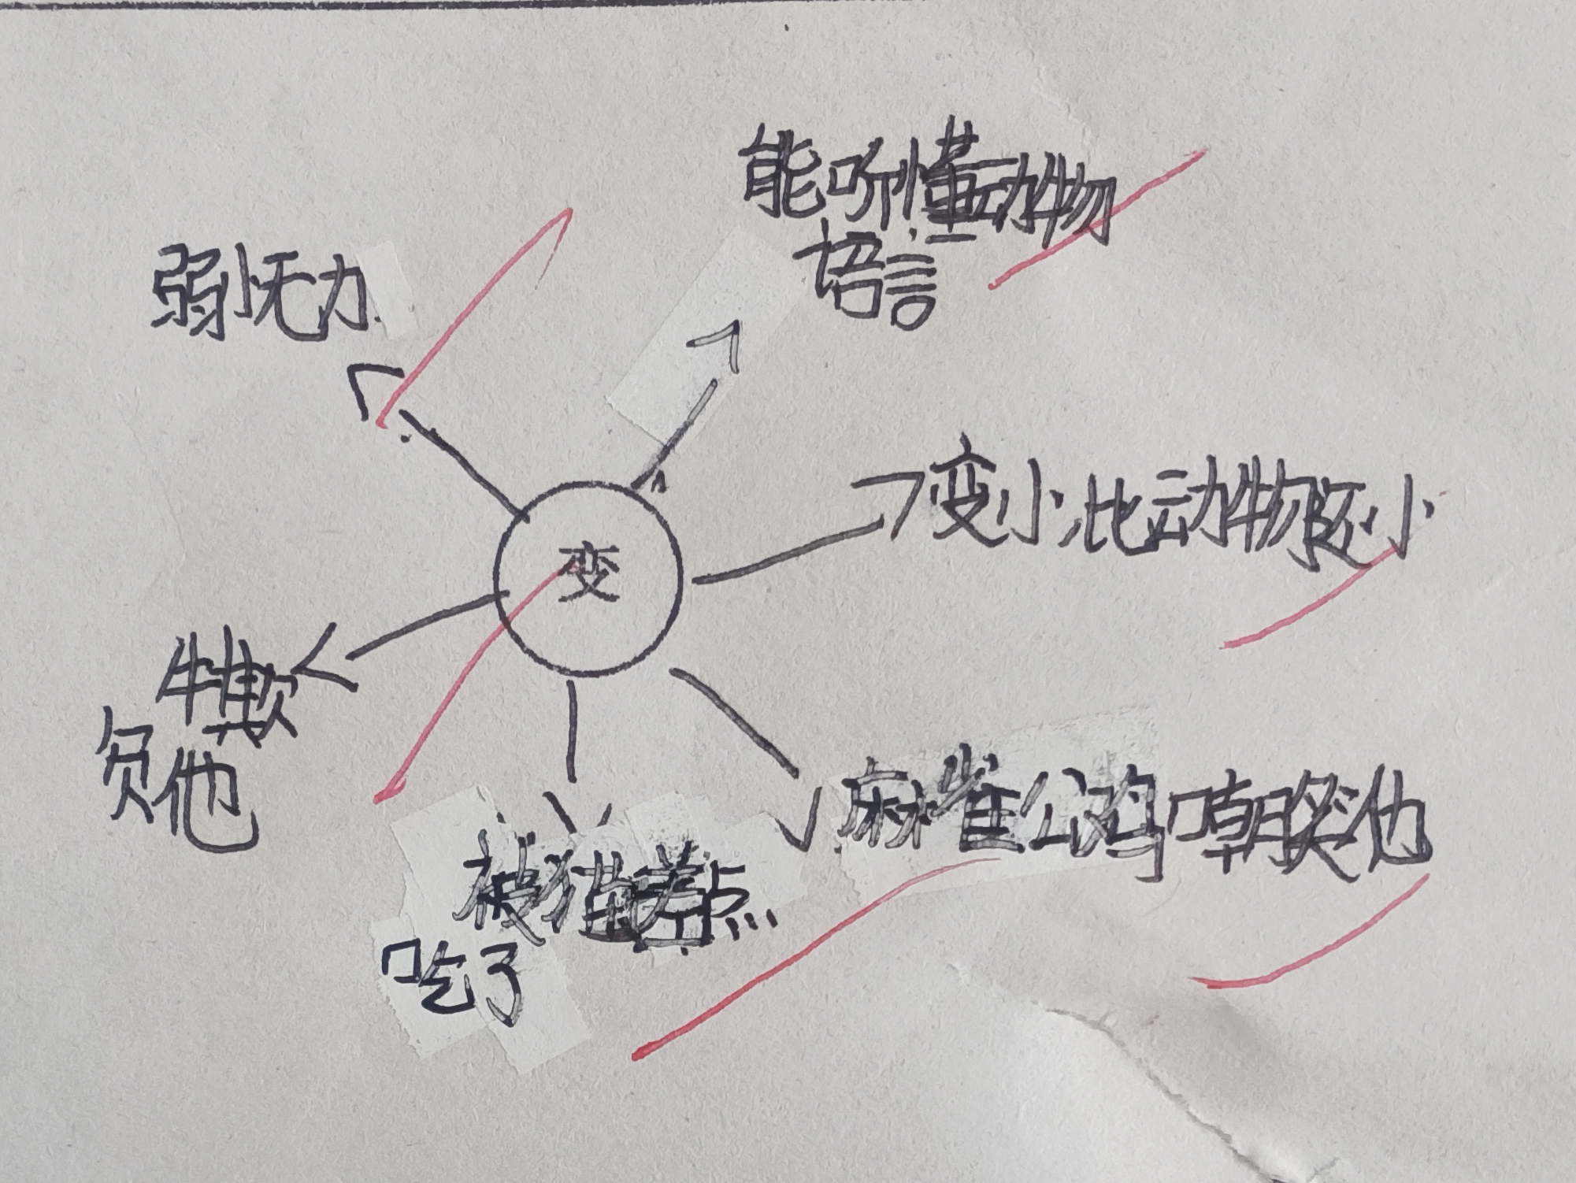

Slide 5
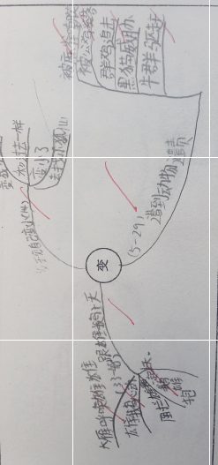
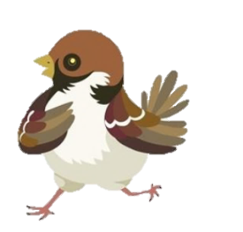
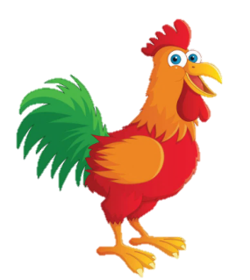
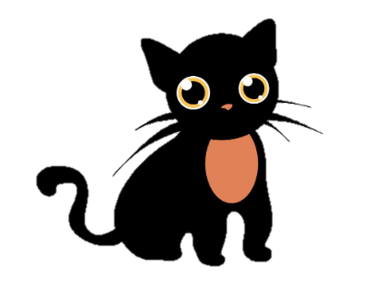
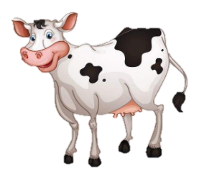
尼尔斯变成了小狐仙后……最后……

Slide 6
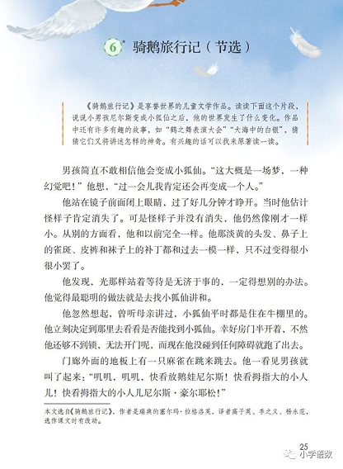
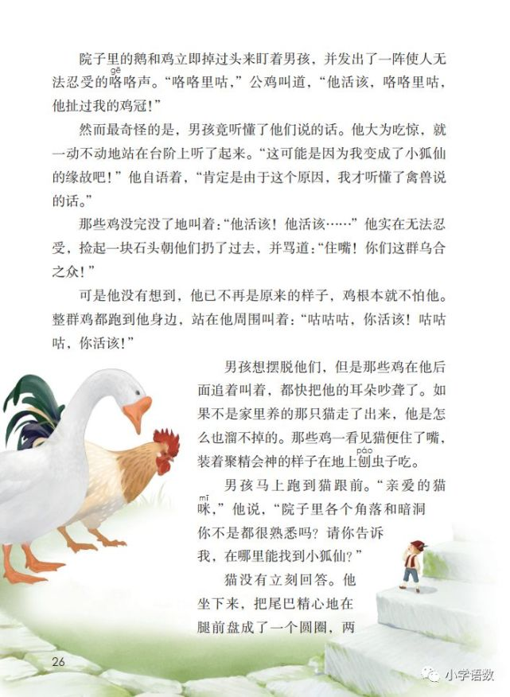
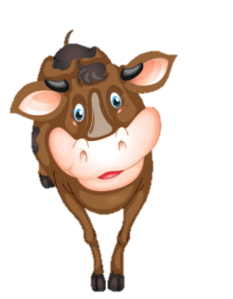

Slide 7
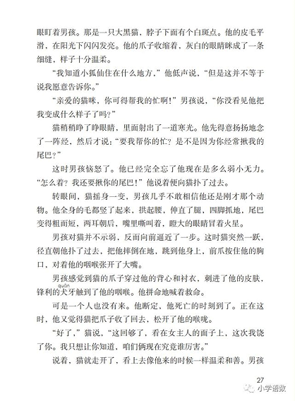

Slide 8
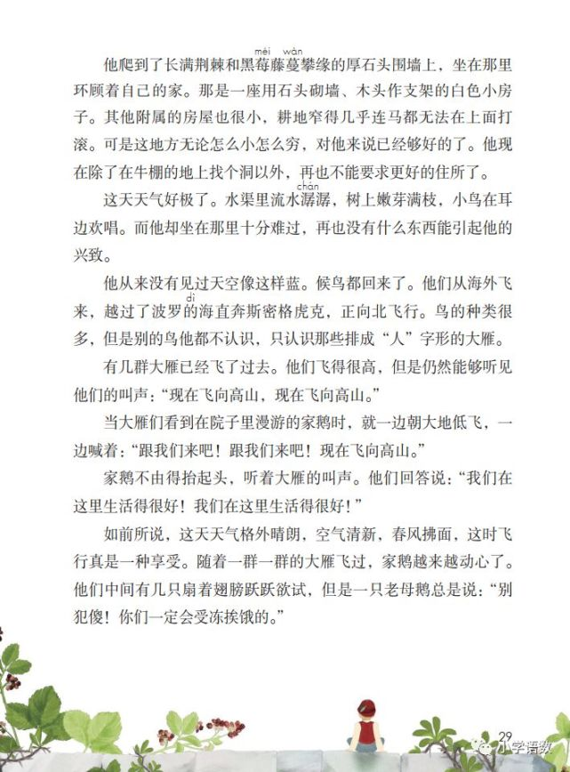

Slide 9
他先得意扬扬地念了一阵经，然后才说：
“要我帮你的忙？是不是因为你经常揪我的尾巴？”
……“怎么着？我还要揪你的尾巴！”他说着便向猫扑了过去。
经常揪我的尾巴
还要揪你的尾巴
欺负小动物

Slide 10
“你过来，我也叫你尝尝去年夏天你经常用木鞋打我的滋味！”……
“你过来，你曾经把马蜂放进我的耳朵，现在我要报仇！”……
欺负小动物
用木鞋打我
把马蜂放进我的耳朵
“你曾多次从你母亲腿下抽走她挤奶时坐的小凳，你多次在你母亲提着奶捅走过时伸脚绊倒她，你多次气得她站在这里流眼泪！”
调皮捣蛋
惹母亲生气

Slide 11
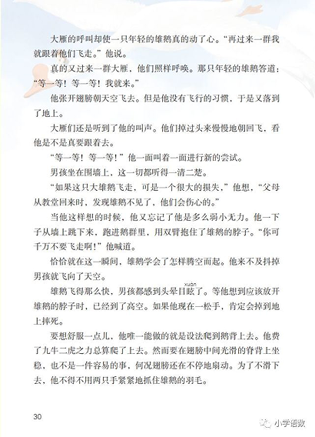
懂事孝顺
体谅父母
勇敢负责

Slide 12
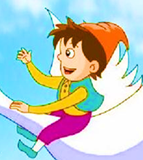
善于反思

Slide 13
语文园地二
交流平台

Slide 14
不畏艰难
积极乐观
聪明能干
具有辩证思维
顽强生存
幽默

Slide 15
猜想：鹤群是如何表演的，表演的过程中还会有哪些动物，尼尔斯有没有参与这场大会？

Slide 16
猜想：“白银”指的是什么，尼尔斯与“大海中的白银”有什么关系？

Slide 17
爬上鹅背，跟随大雁进行了一段神奇的旅行之后，尼尔斯会有哪些变化呢？

Slide 18
《骑鹅旅行记》创作背景：
1887年，一位名叫达林的师范学院院长请长期担任地理、历史教师的塞尔玛，写作一本以小学儿童为对象的通俗读物，向瑞典儿童介绍历史和地理。她创作时，心中有一个明确的意图：“为了教育瑞典儿童热爱自己的祖国。”从教育学观点出发，她认为“只有孩子们了解自己的国家，熟悉祖国的历史，才能使他们真正热爱和尊重自己的祖国”。作者为了写好这部作品，历时几年访遍瑞典大江南北，认真搜集境内各种动、植物的详细资料，细心观察飞鸟走禽的生活习性和规律，并且在收集资料的途中也不忘对当地风俗、民间传说等故事的搜集，这样就极大的丰富了作品的真实性。在该书中，作者用新颖、灵活的手法，幽默而生动的笔调为孩子们描绘了瑞典一幅幅气象万千的美丽图画，并通过引人入胜的故事情节，对瑞典的地理和地貌、动物、植物、文化古迹、内地居民和偏僻少数民族地区的人民的生活和风俗习惯，进行了真实的记录，融文艺性、知识性、科学性于一体。是世界文学史上第一部，也是唯一一部获得诺贝尔文学奖的童话作品。

Slide 20
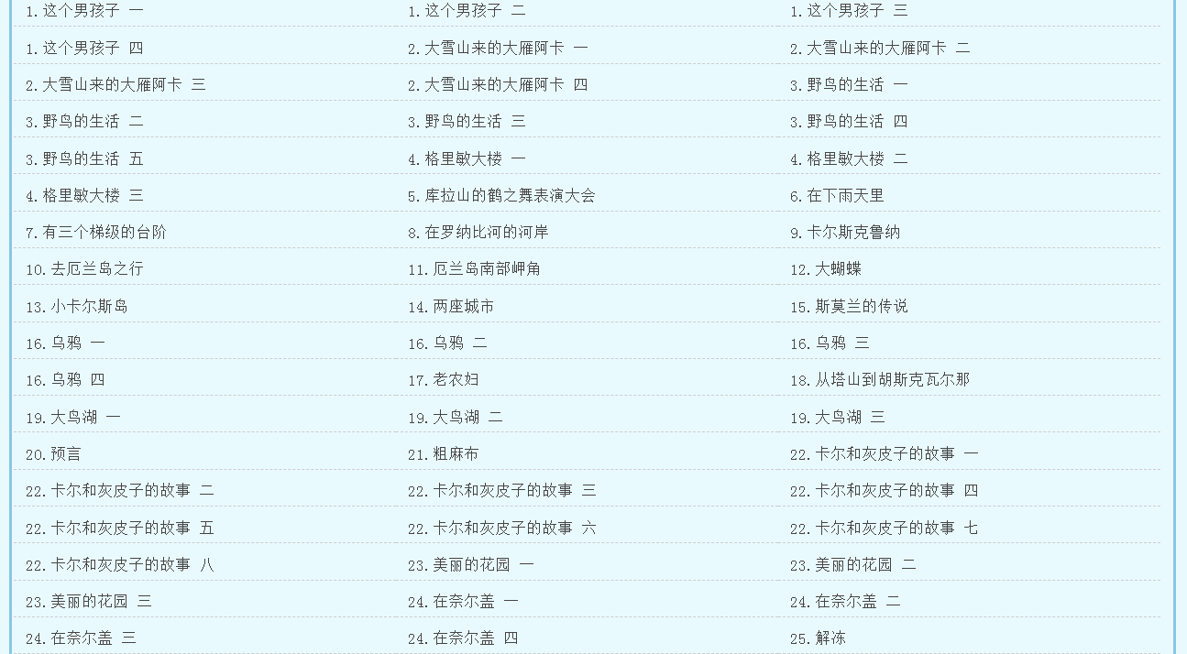

Slide 21
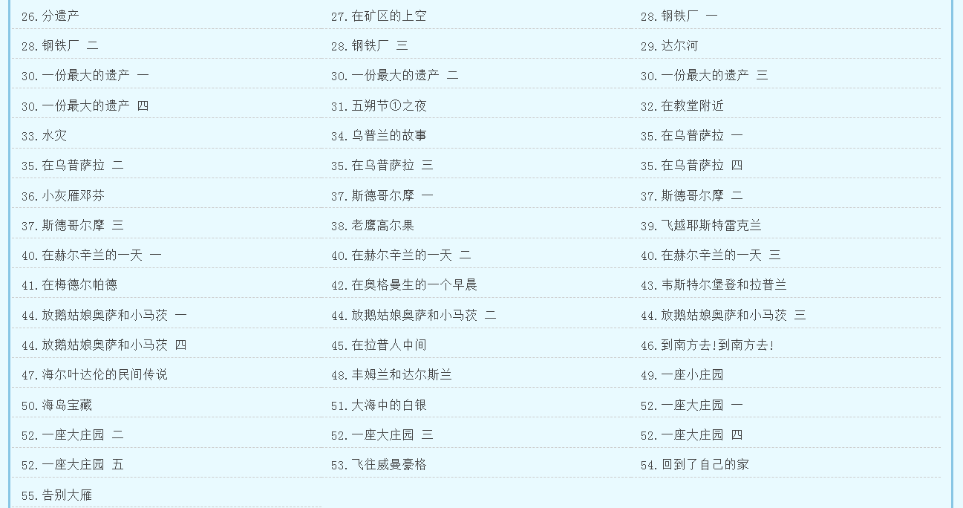

Slide 22
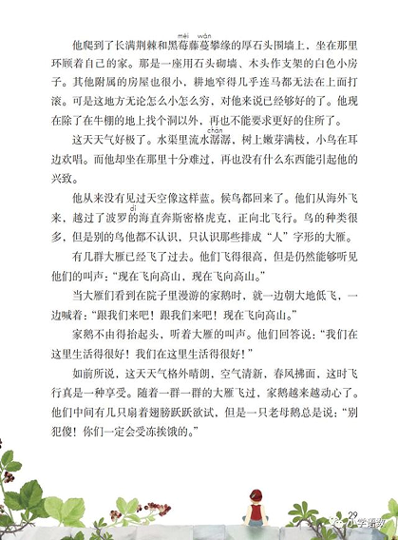
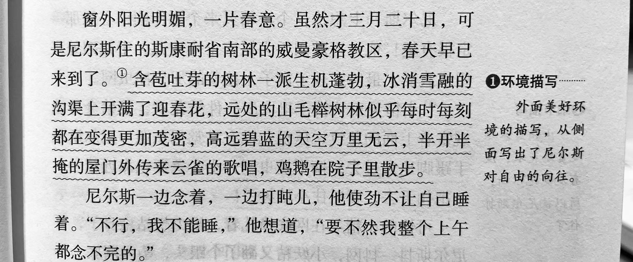
第五页
为了教育瑞典儿童热爱自己的祖国。

Slide 23
我们的语文实践作业
1.阅读《骑鹅旅行记》，到书中验证自己的猜测，用学过的圈点、勾画、批注等读书方法梳理整本书的内容和结构，并尝试用上一课学过的方法写故事梗概。
2.尝试画一画尼尔斯的旅游路线图并把在各个地方发生的故事标注在上面或者还可以根据故事内容画成有趣的跳跳棋哦。
3.摘抄书中描写自然景色的句段，也可以概括特别精彩、特别感兴趣的情节，尝试写简评，并积累丰富自己的语言仓库。
4.选择自己感兴趣的话题展开研究。
如：形形色色的动物
各种各样的植物
神神秘秘的传说
有趣的各地风俗

Slide 24
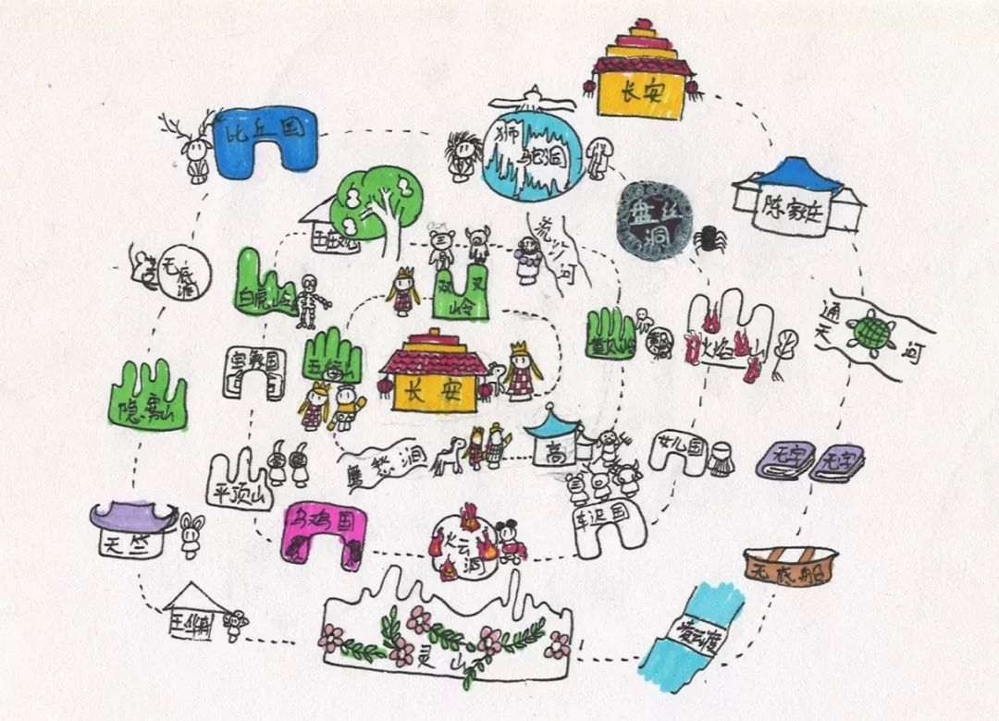
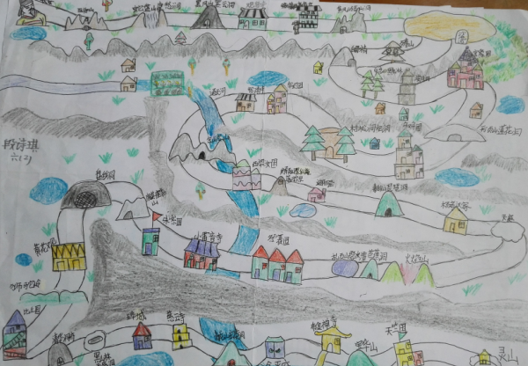
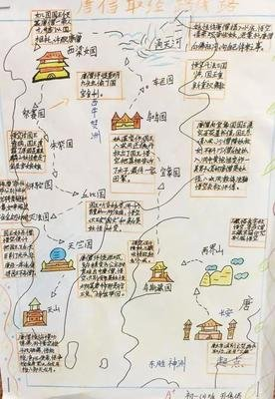

Slide 25
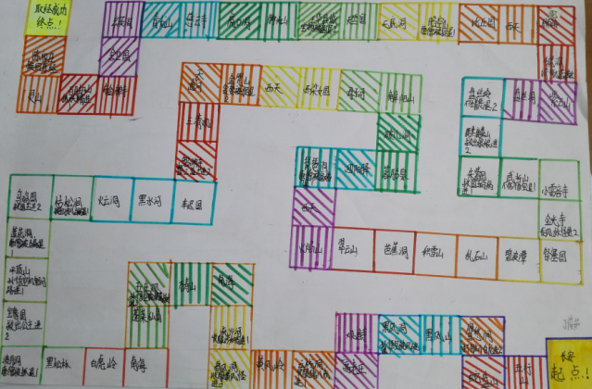

Slide 26
拓展延伸
地狱谷的羊群片段

